Slide 1




NHIỆT LIỆT CHÀO MỪNG
CÁC THẦY cô giáo
VỀ DỰ GIỜ MÔN TOÁN LỚP 9A2
Giáo viên: Lê Thị Ngọc
NĂM HỌC: 2023 - 2024

Slide 2
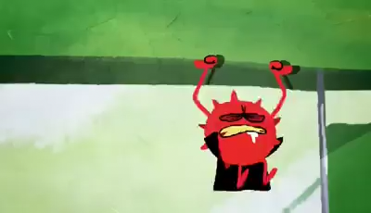

Slide 3
Trò chơi: “Tiêu diệt vi khuẩn”
Luật chơi: Trên màn hình có 5 câu hỏi, mỗi câu trả lời đúng sẽ tiêu diệt được 1 vi khuẩn. Mỗi bạn có 1 lượt để chọn câu hỏi và trả lời, trả lời đúng sẽ dành được 1 điểm cộng.

Slide 4







2
3
1
5
4

Slide 5



Không giải phương trình, tìm tích hai nghiệm (nếu có) của phương trình:
A. 50
B. - 50
C. 49

Slide 6

Không giải phương trình, tìm tổng hai nghiệm (nếu có) của phương trình:
A. 6
B. -6
C. 7

Slide 7

Phương trình có a + b + c = 0. Khi đó, tập nghiệm của phương trình là:
A. S={1; $\frac{−c}{a}\}$
B. S = {-1; $\frac{c}{a}\}$
C. S = {1; $\frac{c}{a}\}$

Slide 8

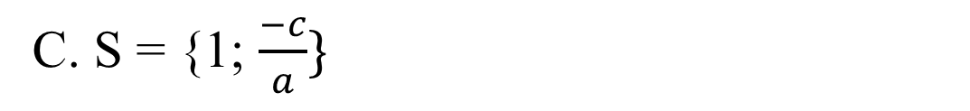
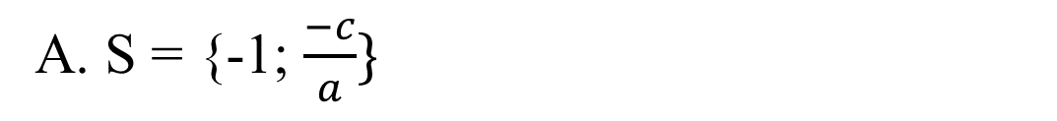
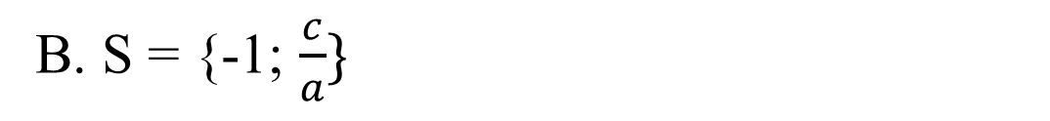
Phương trình có a - b + c = 0. Khi đó, tập nghiệm của phương trình là:
A. S = {-1; $\frac{−c}{a}\}$
B. S = {-1; $\frac{c}{a}\}$
C. S = {1; $\frac{−c}{a}\}$

Slide 9

Hai số có tổng bằng 27, tích bằng 180 là nghiệm của phương trình:
A. $x^{2}−27x+180=0$
B. $x^{2}+27x−180=0$
C. $x^{2}−27x−180=0$

Slide 10
TIẾT 58: LUYỆN TẬP

Slide 11
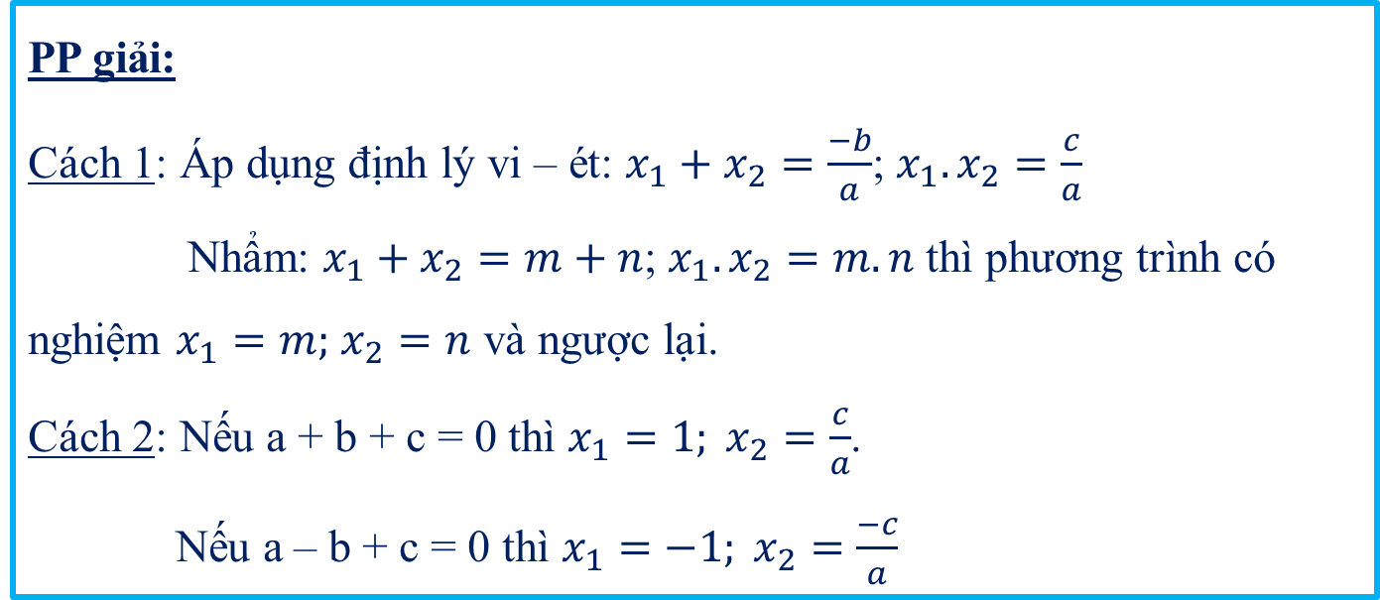
Dạng 1: Giải phương trình bằng cách nhẩm nghiệm
PP giải:
Cách 1: Áp dụng định lý vi – ét: $x_{1}+x_{2}=\frac{−b}{a}$; $x_{1}.x_{2}=\frac{c}{a}$
Nhẩm: $x_{1}+x_{2}=m+n$; $x_{1}.x_{2}=m.n$thì phương trình có nghiệm $x_{1}=m;$ $x_{2}=n$ và ngược lại.
Cách 2: Nếu a + b + c = 0 thì $x_{1}=1; x_{2}=\frac{c}{a}$.
Nếu a – b + c = 0 thì $x_{1}=−1; x_{2}=\frac{−c}{a}$

Slide 12
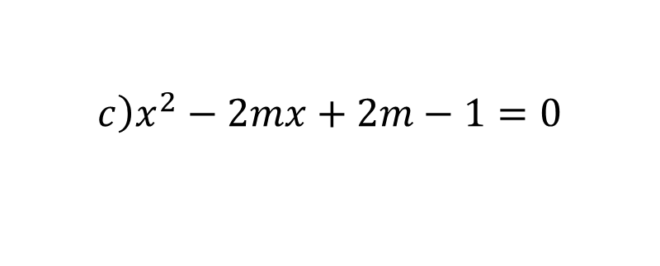
Dạng 1: Giải phương trình bằng cách nhẩm nghiệm
Bài 1: Giải các phương trình sau:
$$\left.c\right)x^{2}−2mx+2m−1=0$$

Slide 13
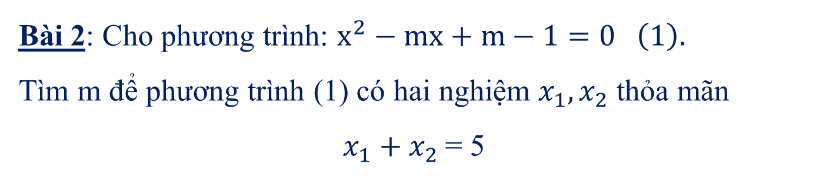
Dạng 2: Sử dụng hệ thức Vi-et để làm các bài toán chứa tham số m trong đề thi vào 10
Bài 2: Cho phương trình: $x^{2}−mx+m−1=0 \left(1\right).$
Tìm m để phương trình (1) có hai nghiệm $x_{1}, x_{2}$ thỏa mãn
$x_{1}+x_{2}$= 5

Slide 14
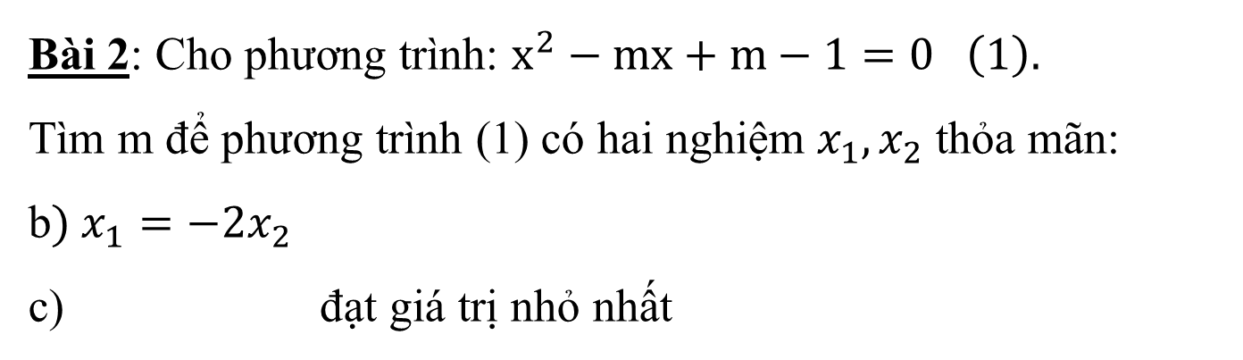
Dạng 2: Sử dụng hệ thức Vi-et để làm các bài toán chứa tham số m trong đề thi vào 10
Bài 2: Cho phương trình: $x^{2}−mx+m−1=0 \left(1\right).$
Tìm m để phương trình (1) có hai nghiệm $x_{1}, x_{2}$ thỏa mãn:
b$) x_{1}=−2x_{2}$
c) đạt giá trị nhỏ nhất

Slide 15
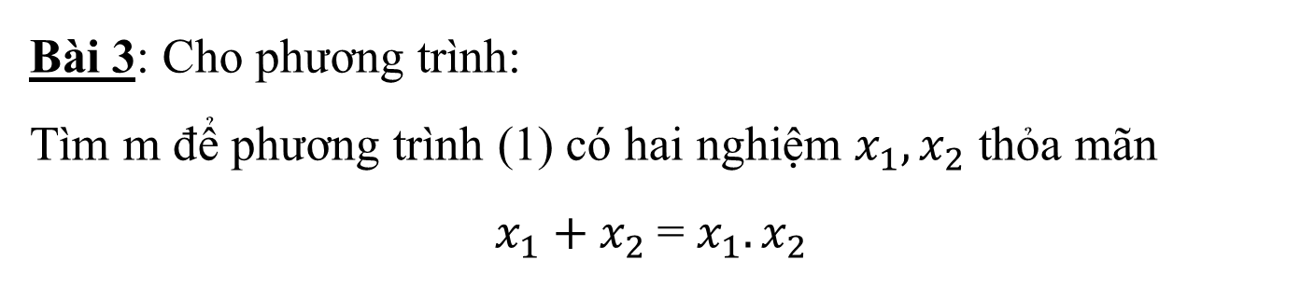
Dạng 2: Sử dụng hệ thức Vi-et để làm các bài toán chứa tham số m trong đề thi vào 10
Bài 3: Cho phương trình:
Tìm m để phương trình (1) có hai nghiệm $x_{1}, x_{2}$ thỏa mãn
$x_{1}+x_{2}$= $x_{1}.x_{2}$

Slide 16
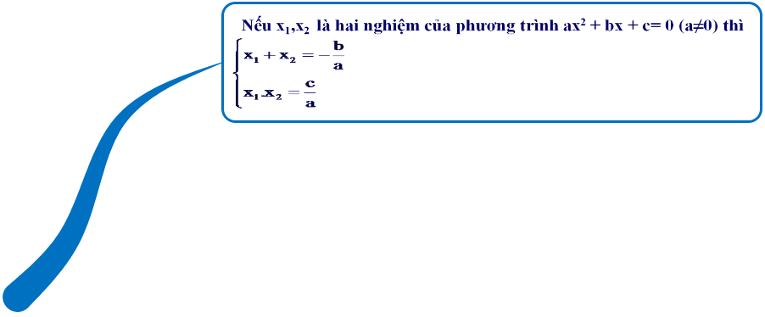
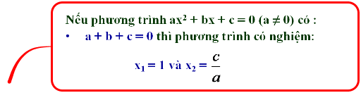

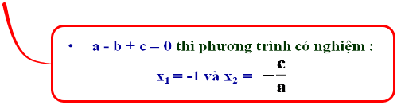


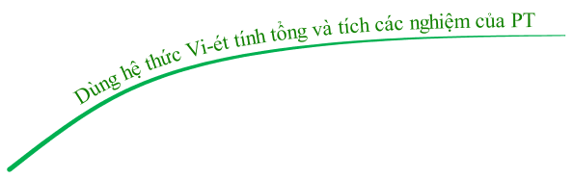
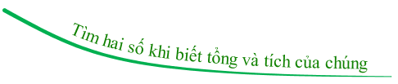

Slide 17
HƯỚNG DẪN HỌC BÀI Ở NHÀ
- Học thuộc định lí Vi-ét và cách tìm hai số biết tổng và tích.
- Biết cách nhẩm nghiệm: a + b + c = 0; a - b + c = 0
Làm bài tập: 32, 33 (SGK – 54) và phiếu bài tập

Slide 18
TIẾT DẠY ĐẾN ĐÂY LÀ HẾT KÍNH CHÚC SỨC KHỎE QUÝ THẦY CÔ CHÚC CÁC EM HỌC GIỎI.

